Slide 1
查询商品信息

Slide 2

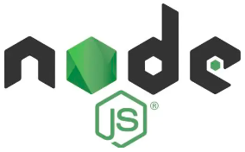
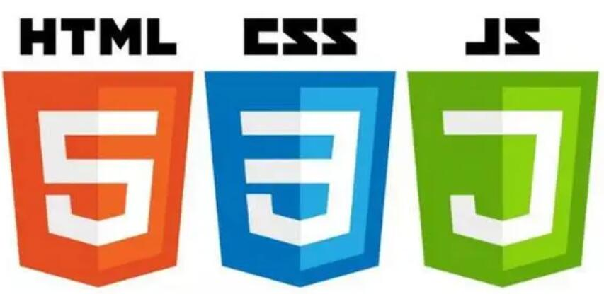

引入
如何将数据库中的数据查询出来显示在Web页面上？

Slide 3
目录
01
实训需求
02
实训步骤
03
实现过程

Slide 4
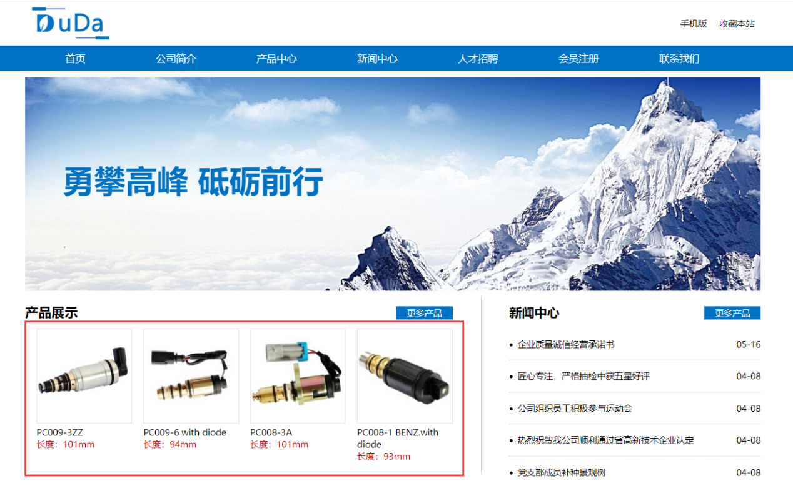
实训需求
查询 DuDaInfo 数据库中的 product 表数据，通过 Web 页面实现商品信息的展示。

Slide 5
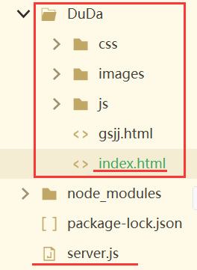
实训步骤
01
准备静态页面模板
02
局部安装mysql模块
03
编写服务器端代码
04
编写客户端代码
05
运行项目，查看页面效果

Slide 6

实现过程
1. 准备静态页面模板
网上下载或自行设计静态页面模板
01
包含CSS样式、图片、JS文件和HTML页面
首页中进行商品布局设计
02
index.html，产品展示区域呈现四个商品信息
分析商品数据布局标签结构：section ul li
03
<section class="product"> <!-- 注意父元素class属性 -->
<ul>
<li>......</li><li>......</li><li>......</li><li>......</li>
</ul>
<section>

Slide 7


项目实现
2. 局部安装mysql
本地安装mysql模块
CMD 站点目录下> npm install mysql
加载mysql模块
var mysql = require('mysql');

Slide 8
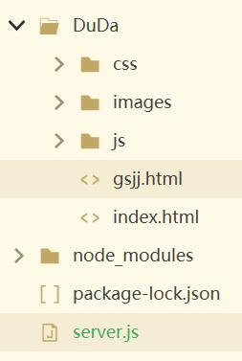
项目实现
3. 编写服务器端代码
用于构建Web服务器
接收到客户端请求时查询数据
发送响应数据到客户端
server.js

Slide 9
项目实现
服务器端代码
//创建 Web 服务器
var http=require('http');
var server=http.createServer();
server.on('request', function(request, response){
//解决跨域问题，*表示所有地址都可以访问
response.setHeader('Access-Control-Allow-Origin', '*');
response.writeHead(200,{'ContentType':'application/json; charset=utf-8'});
server.js
响应数据为JSON格式

Slide 10
项目实现
服务器端代码
//创建数据库连接对象
var mysql = require('mysql'); //引入 mysql 模块
var conn = mysql.createConnection({
host : 'localhost',
user : 'root',
password : '', //此处为自己数据库的密码
database : 'DuDaInfo'
});
//建立数据库连接
conn.connect(function(err){
if(err){
console.error('数据库连接失败！ ' + err.message);
return;
}
});
server.js（续1）

Slide 11
项目实现
服务器端代码
//编写 SQL 语句（查询最新上架的 4 个商品的数据）
var sql = 'SELECT * FROM product ORDER BY add_time DESC LIMIT 0,4';
//执行 SQL 语句
conn.query(sql, function(err, result){
if(err){
console.log('查询商品数据出错：' + err.message);
return;
}
//输出查询结果（返回的是一个数组，每个元素为一个对象）
console.log(result);
response.end(JSON.stringify(result));
});
conn.end(); //断开数据库连接
});
//监听端口号 3009
server.listen(3009, function(err){
console.log('服务器创建成功！http://localhost:3009');
});
server.js（续2）
向客户端发送响应数据

Slide 12
项目实现
4. 编写客户端代码
向服务器端发送 AJAX 请求
获取响应数据
将响应数据显示在页面布局区域
index.html

Slide 13
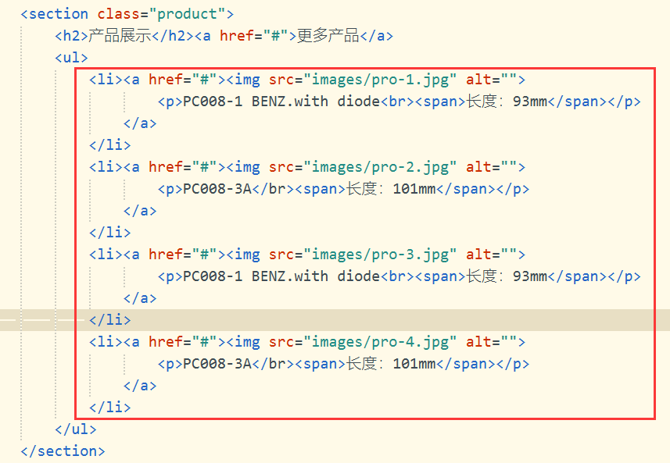
项目实现
4. 编写客户端代码
静态代码
红框内代码注释掉

Slide 14
项目实现
客户端代码
//向服务器端发送Aajax请求
<script src="js/jquery-3.5.1.min.js"></script>
<script>
$(function(){
$.ajax({
url: "http://localhost:3009",
type: "post",
dataType: "json",
success: function(resp){
//浏览器控制台测试服务器返回的数据
console.log(resp, resp.length);
index.html
服务器地址

Slide 15
项目实现
客户端代码
//获取返回的响应数据（数组类型），数组元素为每一个商品对象
var arrProduct = resp;
for(var i=0; i<arrProduct.length; i++){
var image = arrProduct[i].image;
var name = arrProduct[i].name;
var size = arrProduct[i].size;
var li = $('<li><a href="#"><img src="'+image+'"><p>' +name+'</br><span>长度'+size+'</span></p></a></li>');
$('section.product ul').append(li);
}
}
});
});
</script>
index.html（续）
for循环遍历商品数据
根据原有布局构造每一个商品<li>标签，并追加到指定的<ul>标签中

Slide 16
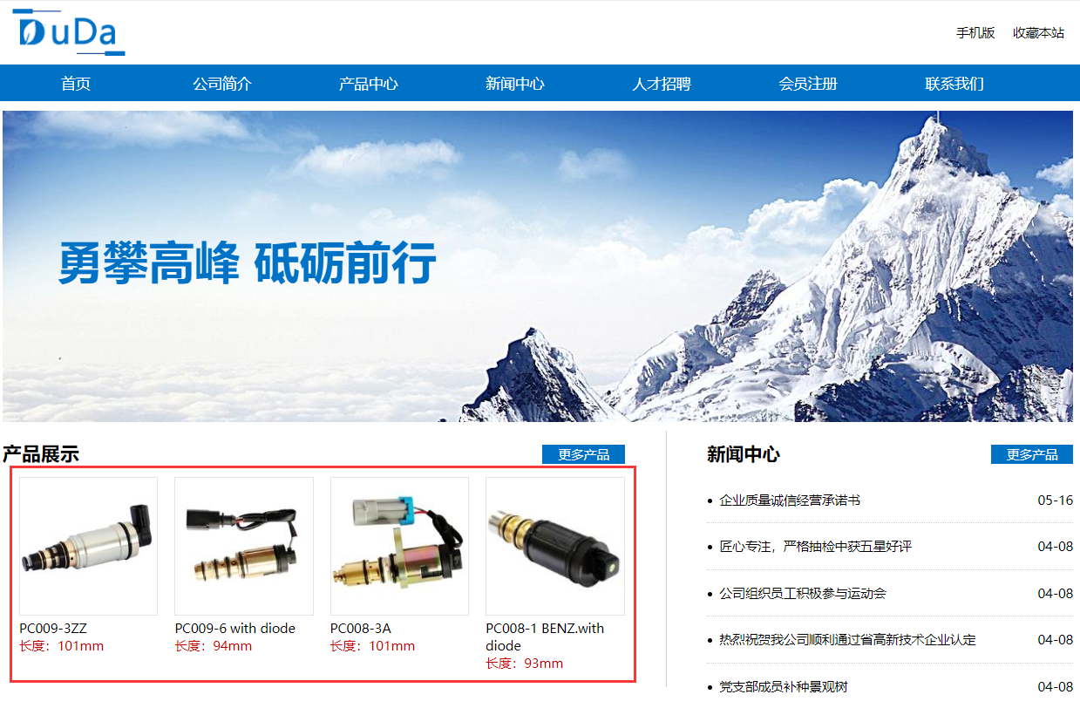
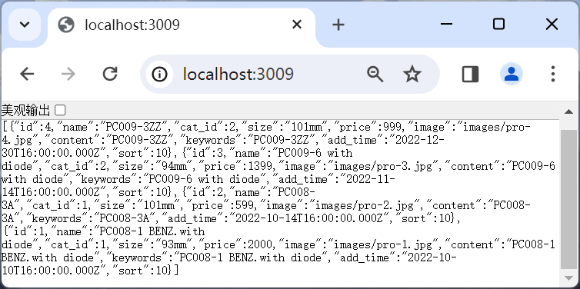
项目实现
5. 运行项目，查看页面效果
启动服务器
双击打开index.html
在项目所在文件夹中启动命令行窗口：
nodemon server.js

Slide 17



小结
实训需求
在Node.js中结合静态页面实现数据库编程
实训步骤
准备静态页面模板→本地安装mysql模块→编写服务器端代码→编写客户端代码→运行项目，查看页面效果
项目实现
server.js – 查询数据并发送到客户端
index.html – 展现商品数据

Slide 18
谢谢观看

